Slide 1


«МЕЖДИСЦИПЛИНАРНАЯ КОМАНДА- НОВАЯ ФОРМА ШКОЛЬНОГО МЕТОДИЧЕСКОГО ОБЪЕДИНЕНИЯ»
Каримова Г.С.,
заместитель директора по УР
МБОУ «Альшиховская СОШ Буинского МР»

Slide 2
УЧАСТИЕ В КОНКУРСАХ
УЧАСТИЕ В МР
САМООБРАЗОВАНИЕ
ОБУЧЕНИЕ НА КУРСАХ
НЕПРЕРЫВНОЕ
ПОВЫШЕНИЕ КВАЛИФИКАЦИИ ПЕДАГОГОВ

Slide 3

Междисциплинарная команда (МДК) – новая форма методического объединения

Slide 4
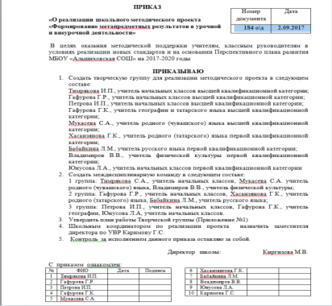
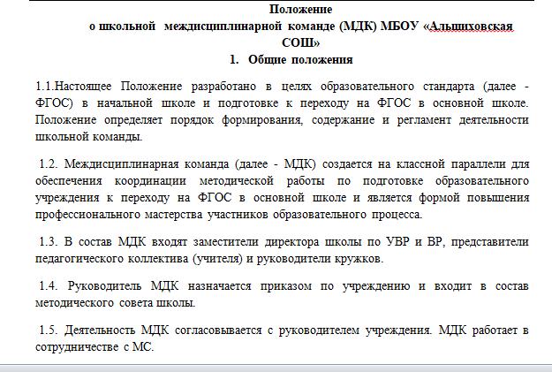
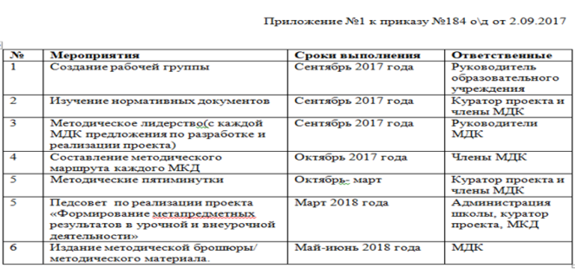

Slide 5
Проект:
«Формирование метапредметных результатов в урочной и внеурочной деятельности»
Разработка КИМов и системы оценивания для комплексной работы
Методы и приемы, формирующие УУД на уроках
Методы и приемы, формирующие УУД во внеурочных занятиях

Slide 6
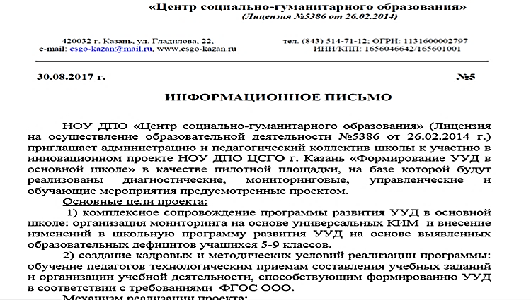

Slide 7
ТЕМА: «НОВОЕ КАЧЕСТВО ОБРАЗОВАНИЯ»
АДМИНИСТРАЦИЯ ШКОЛЫ
1 команда Технологии формирования ИКТ­ -компетентности обучающихся | 2 команда Чтение. Работа с текстом | 3 команда Технологии формирования коммуникативных УУД | 4 команда Продуктивное учебное задание | 5 команда Тренинговые технологии
ПЛАН | ПЛАН | ПЛАН | ПЛАН | ПЛАН
- взаимопосещение уроков и внеклассных мероприятий (1-2 урок в месяц) - самообразование (нормативные документы, изучение опыта других коллег) - методические пятиминутки (обсуждение уроков, внеклассных мероприятий, внеурочных занятий) - Открытые уроки, внеурочные занятия
ИТОГОВЫЙ ПРОДУКТ | ИТОГОВЫЙ ПРОДУКТ | ИТОГОВЫЙ ПРОДУКТ | ИТОГОВЫЙ ПРОДУКТ | ИТОГОВЫЙ ПРОДУКТ
Семинар | Публикации | Брошюра | Баннер | Открытые уроки
ПЕДСОВЕТ (ПОДВЕДЕНИЕ ИТОГОВ, ПООЩРЕНИЕ, ОПРЕДЕЛЕНИЕ ЛУЧШИХ КОМАНД, СТИМУЛИРОВАНИЕ)

Slide 8
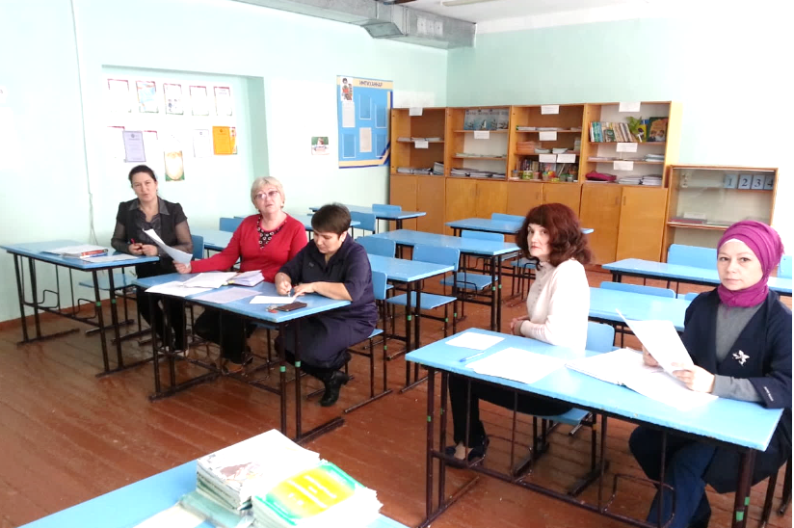
Методические пятиминутки

Slide 9
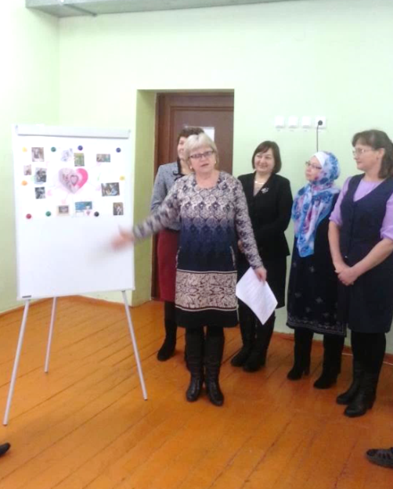
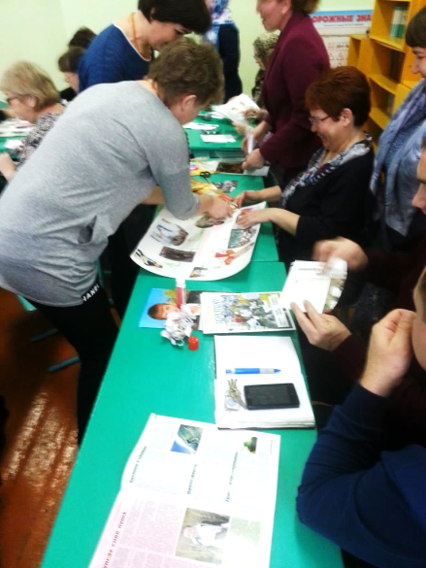
ПЕДАГОГИЧЕСКИЕ СОВЕТЫ

Slide 10
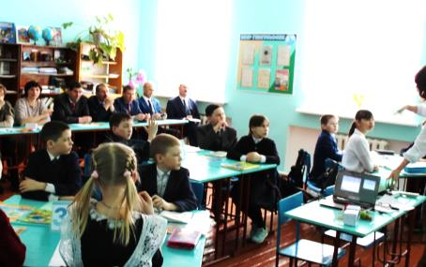
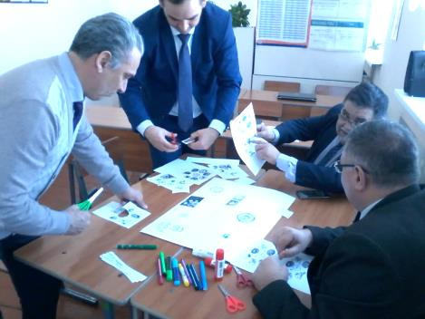
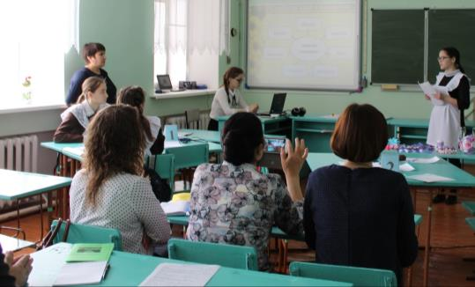
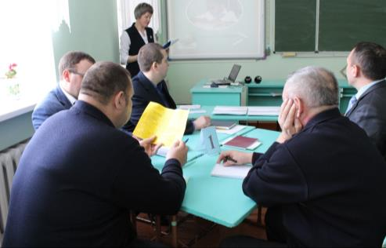
СЕМИНАР ДИРЕКТОРОВ

Slide 11
КАЧЕСТВО ЗНАНИЙ
2016-2017 | 2017-2018 | 2018-2019
57,28% | 59,03% | 63,03%
РЕЗУЛЬТАТЫ
ПРЕДМЕТНЫХ ОЛИМПИАД
Год | 2016-2017 | 2017-2018 | 2018-2019
Район | 25 мест | 15 мест | 18 мест
РТ | 0 | 2 места | 1 место

Slide 12
Участие в профессиональных конкурах, грантах
2016-2017 | Кол | 2017-2018 | Кол | 2018-2019 | Кол
Конкурс «Учитель года» | 1 приз. | - | - | Конкурс «Учитель года» | 2 приз.
Конкурс «Классный руководитель года» | 1 приз. | Грант ПНПО | 1 уч. | Конкурс «Педагогический дебют» | 1 участ.
Грант «Учитель мастер», «Учитель-наставник» | 3 уч. | Грант «Учитель мастер», «Учитель- наставник» | 2 уч. | Конкурс «Воспитать человека» | 1 приз.
Конкурс «ФГОС в действии» | 5 1 поб. 4 приз. | Республиканский проект | 5 уч. | Конкурс «ФГОС в действии» | 2 приз.

Slide 13
УРОВЕНЬ КВАЛИФИКАЦИИ ПЕДАГОГОВ
Категория | 2016-2017 | 2017-2018 | 2018-2019
Высшая | 24% | 25% | 25%
Первая | 53% | 60% | 60%
Методические публикации педагогов
2016-2017 | 2017-2018 | 2018-2019
8 | 12 | 14
Организация методических семинаров
2016-2017 | 2017-2018 | 2018-2019
3 | 3 | 8

